Slide 1
Пути формирования понимания методов биологии и навыков их применения на практике линия 5 и 22 ОГЭ.
Тьютер по биологии Крыловский район Айрапетян МВ
город Новороссийск
2023 г.

Slide 2
Изменения в КИМ 2024 года по сравнению с 2023 годом. Изменения структуры и содержания КИМ отсутствуют.
Начать работу над предметом стоит с таких действий:
ознакомление с документацией ФИПИ;
пробное решение КИМа (можно взять демонстрационный вариант за 2023 или 2024 год, не ранее);
планирование дальнейшей подготовки. Решив тренировочный вариант, вы сможете понять, какие темы успели основательно забыть или не выучили свое время.

Slide 3
Задание 5 Научные методы изучения живой природы.
Составление инструкций по выполнению практической (лабораторной) работы (установление последовательности).
Правильное выполнение задания 5 оценивается - 2 баллами.
Задание считается выполненным верно, если ответ записан в той форме, которая указана в инструкции по выполнению задания, и полностью совпадает с эталоном ответа: каждый символ в ответе стоит на своём месте, лишние символы в ответе отсутствуют. Выставляется 1 балл, если на не более чем двух позициях ответа записаны не те символы, которые представлены в эталоне ответа. Во всех других случаях выставляется 0 баллов. Если количество символов ответе превышает количество символов в эталоне, то балл за ответ уменьшается на 1, но не может стать меньше 0.

Slide 4
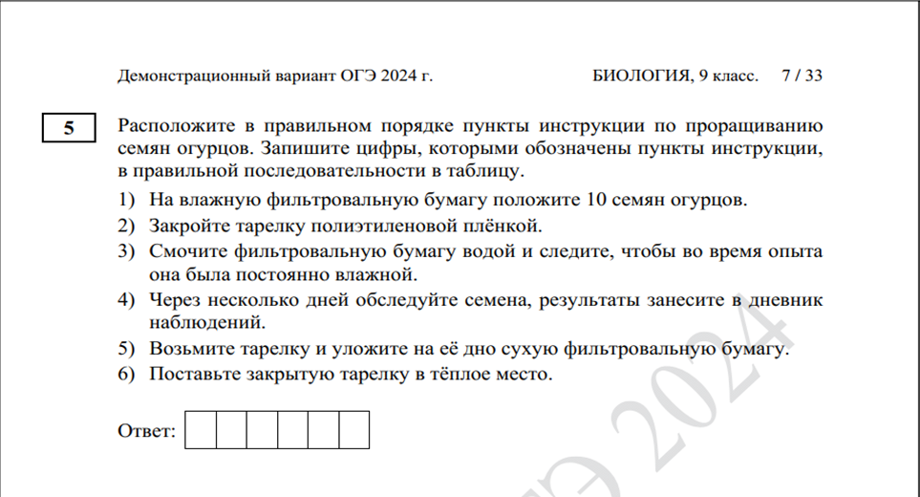

Slide 5
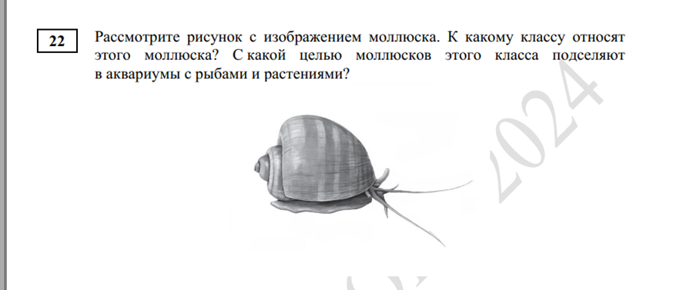
Выполнение задания 22 оценивается в зависимости от полноты и правильности ответа. Максимальный балл – 2.
Определение по изображению и объяснение зависимости здоровья человека от состояния окружающей среды.

Slide 6
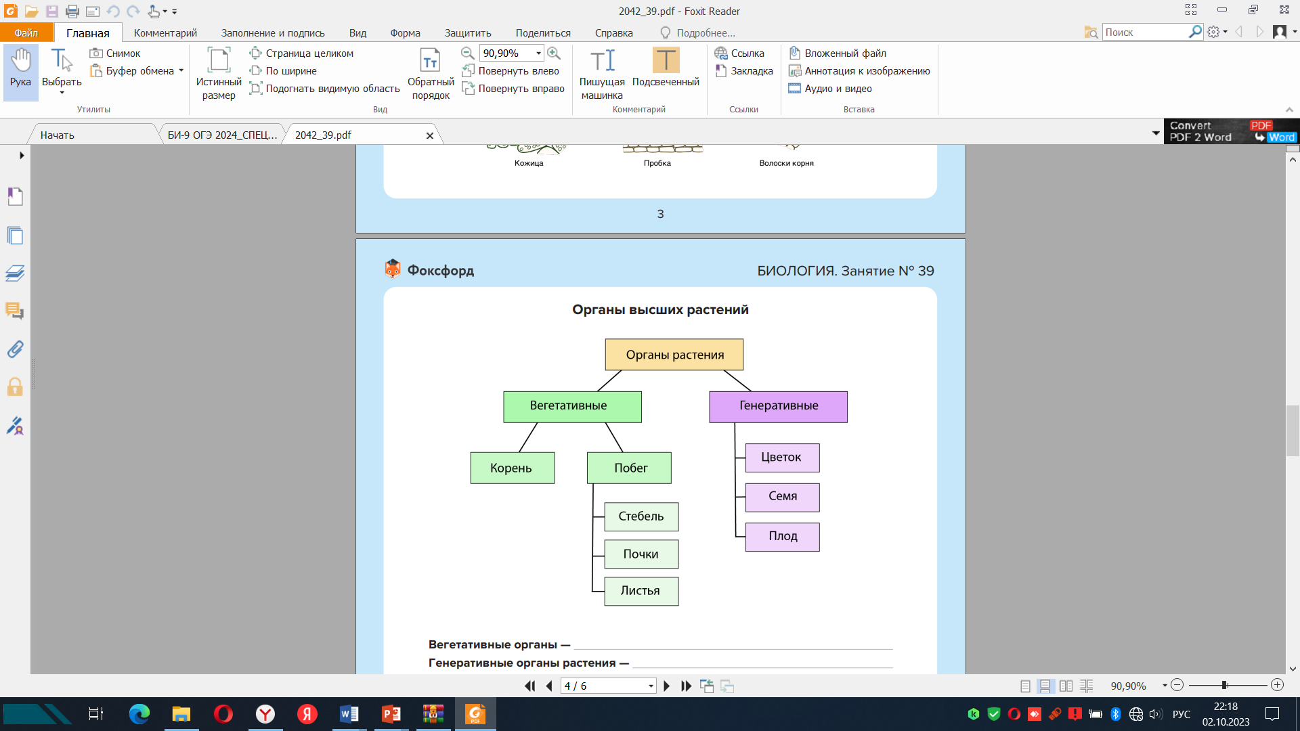
При подготовке к экзамену необходимо систематизировать знания обучающихся по всем разделам и темам, включенным в кодификатор ОГЭ. Особое внимание следует обратить на отработку биологических понятий.

Slide 7
2. В данных заданиях требуются знание биологических понятий. Для успешного выполнения подобных заданий необходимо целенаправленно работать с понятиями при изучении каждой темы на уроке биологии, закреплять изученное, выполнять задания, аналогичные заданиям ОГЭ. Также необходимо реализовывать межпредметные связи (с химией, физикой, географией)
5. Установите последовательность этапов индивидуального развития однолетнего цветкового растения, начиная с момента попадания семени в почву. В ответе запишите соответствующую последовательность цифр.
1) плодоношение и созревание семян
2) цветение и опыление
3) образование зиготы и формирование зародыша
4) рост и развитие вегетативных органов
5) прорастание семени
Ответ:54231
ближайший этап — прорастание этого семени (5), затем вырастут корень, стебель и другие вегетативные органы (4), сформируются цветки, пыльца будет принесена с тычинок на пестики цветков т. е. произойдёт опыление (2), зигота образуется после опыления при слиянии спермия и яйцеклетки, из неё разовьётся зародыш (3), созревание семян в плодах, т. е. накопление питательных веществ, окончательное формирование всех частей семени возможно только после образования зиготы (1).

Slide 8
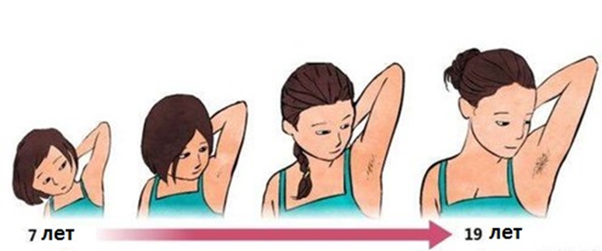
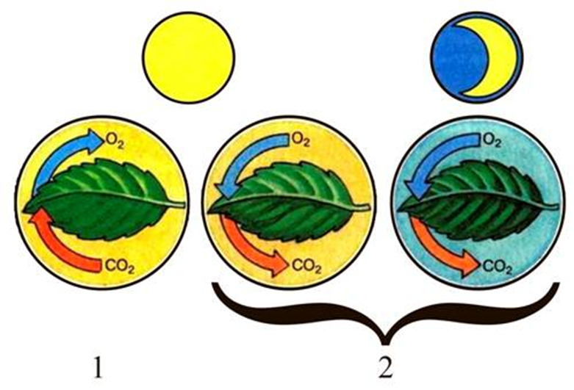
3.Особую сложность вызывают задания с рисунками биологических объектов или процессов. Для того чтобы обучающиеся могли уверенно справляться с подобным типом заданий, необходимо организовать целенаправленную работу с рисунками, фотографиями, изображениями в учебнике, таблицах, с другими наглядными пособиями на уроке и при выполнении домашних заданий. Полезно зарисовывать в тетради биологические объекты, особенно при выполнении лабораторных и практических работ, а также во время экскурсии или практикума.

Slide 9
4.При невнимательном прочтении задания участники экзамена не обращают внимание на то, что речь идёт не о роли поджелудочной железы в пищеварении, и могут допустить ошибку в ответе. Тема нейрогуморальной регуляции функций организма требует глубокой проработки, необходимо постоянно обращаться к вопросам регуляции при изучении всех систем органов и закреплять на различных примерах, аналогичных заданиям ОГЭ. Задание требует также сформированности элементов читательской грамотности.

Slide 10
5. Для успешной подготовки к ГИА учителю необходимо целенаправленно формировать у обучающихся читательскую и естественно-научную грамотность, что позволит развивать у учащихся умения анализировать биологическую информацию, осмысливать и определять верные и неверные суждения, работать с биологическими текстами. Для тренировки данных компетенций можно использовать задания, аналогичные заданиям ОГЭ.

Slide 11
6.Для успешного усвоения учебного материала учителю необходимо использовать современные средства обучения; натуральные объекты.

Slide 12
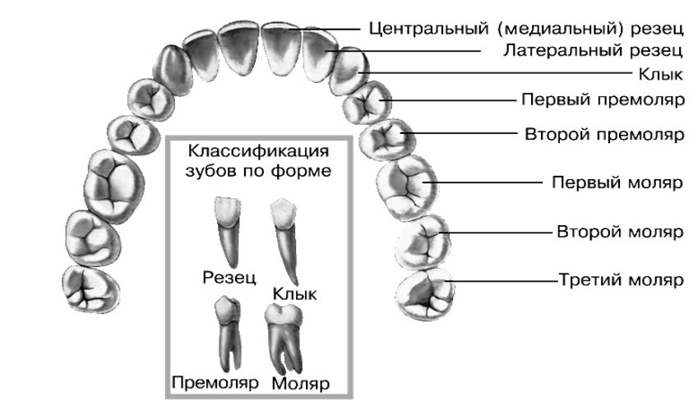
7. Для систематизации учебного материала полезно использовать обобщающие таблицы, составлять краткие схемы и опорные конспекты. Задания обучающиеся могут составлять самостоятельно, развивая метапредметные умения и навыки.

Slide 13
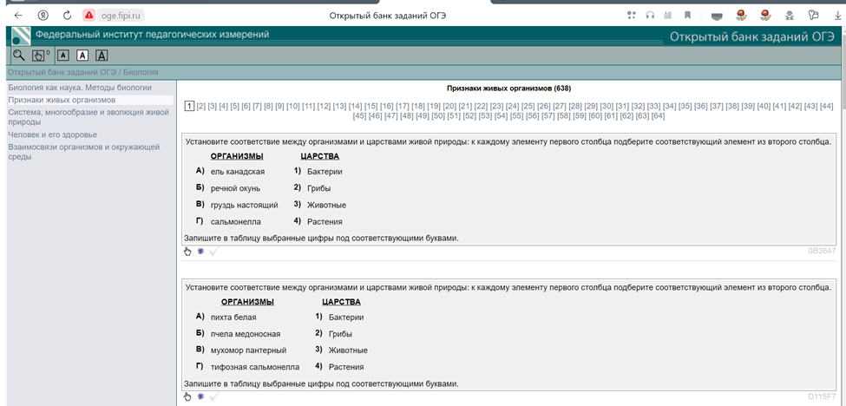
Необходимым условием успешной подготовки к экзамену является выполнение достаточного количества упражнений и заданий в формате ОГЭ.

Slide 14
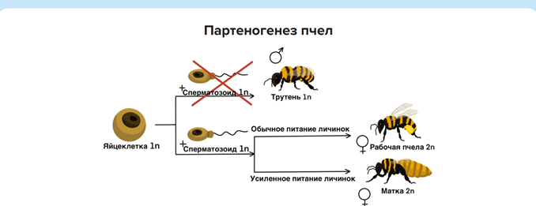
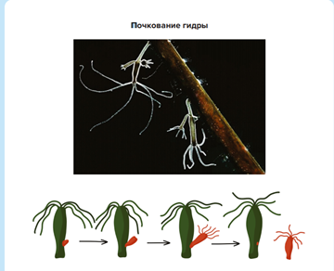
9. Успешность обучения биологии зависит от методов, применяемых учителем. Необходимо использовать в большей степени продуктивные методы.

Slide 15
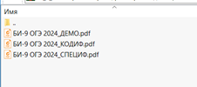
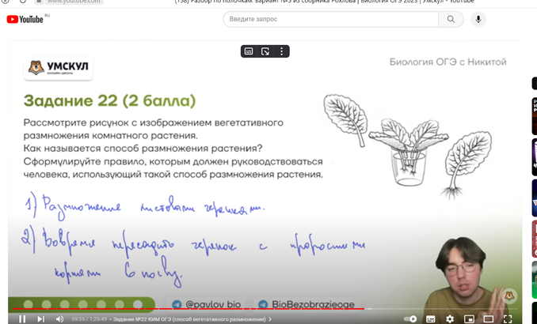
Отличный тренировочный материал – это онлайн база заданий ФИПИ, в которой содержаться абсолютно все варианты вопросов, которые могут встретиться на ОГЭ по биологии в 2024 году. Конечно, там вы не найдете готовые ответы и решения, но сможете прорабатывать материал по темам или по типам заданий, отслеживая свой прогресс.
В результате, текст будет более понятен и его уже можно пересказать, а чтобы лучше запомнить, можно составить опорный конспект. Открытый сегмент федеральной базы тестовых заданий позволяет проверить знания по отдельным темам и по всему курсу, выявить пробелы в знаниях. Для подготовки к ЕГЭ и ОГЭ пользуюсь заданиями СтатГрада. Выполнение заданий такого формата в большей степени способствует выявлению уровня подготовки обучающихся к сдаче экзамена по биологии. Нам с вами нужно расположить уровни организации начиная с наибольшего.

Slide 16
Существует огромное количество разнообразных методов обучения, использование которых дают положительные результаты в достижении качества обучения:
«Дифференцированное обучение»,
«Здоровьесберегающая технология»,
«Игровые технологии», «Индивидуальное обучение»,
«Исследовательская технология»,
«Кейс-технология»,
«Коллективная система обучения»,
«Коучинг»,
«Лекционно-семинарско-зачетная система обучения»,
«Личностно-ориентированная технология»,
«Модульное обучение»,
«Обучение в сотрудничестве»,
«Проблемное обучение»,
«Проектная технология»,
«Развивающее обучение»,
«Технология развития «критического мышления»,
«Сетевая технология»,
«Технология инновационных систем оценивания (портфолио, рейтинг)»,
«Технологии, ориентированные на действия», «Технологическая карта»,
«Технология «Дебаты»,
«Технология решения исследовательских задач (ТРИЗ)»,
В зависимости от изучаемого или повторяемого материала, возможен выбор приемов, а иногда и специальных технологий в обучении.

Slide 17
Выпускник должен понимать :
смысл прочитанного текста
выделять ключевые слова,
сжимать текст,
перерабатывать информацию в таблицы,
схемы и т.д.
При работе с текстом:
во-первых, учимся определять основную мысль;
во-вторых, необходимо определить ключевые слова. Ключевые слова помогают определить микротемы и прочитать текст без дополнительной (углубленной) информации.
В-третьих, пробуем составить из этих ключевых слов связный текст.
В результате, текст будет более понятен и его уже можно пересказать, а чтобы лучше запомнить, можно составить опорный конспект.

Slide 18
Самой важной задачей педагога заключается в умении вести ребенка - помочь рассмотреть собственные ему собственные интересы, предрасположенности. А потом только - дать прочные знания. Мы привыкли, что если мы взрослые выполняем какую-то работу, поручаем определенную работу своим ученикам, то для себя мы считаем, что такая работа - самая важная, срочная и необходимая. Учителю надо дать ученику прочные, хорошие знания, но с наименьшей затратой энергии и времени. И тем самым, помочь ему в будущем стать успешным человеком. Стиль работы педагога должен быть построен таким образом, чтобы, вовлечь учеников в активную творческую деятельность, способствовать, чтобы участники процесса обучения взаимодействовали друг с другом, строили диалог и самостоятельно получали знания.

